Slide 1
Liebe das Leben.
Erlaube Dir Schwächen. Vertraue Deinen Stärken. Glaube an Dich!

Slide 2
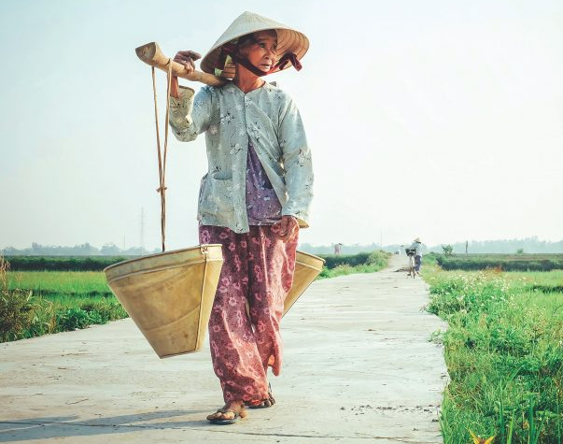
Eine Frau geht
jeden Tag
zum Fluss
und holt Wasser.
nach der Geschichte „Der Sprung
in der Schüssel“,
Autor unbekannt
Foto: gemeinfrei

Slide 3
Sie trägt ein Joch
über den Schultern.
Daran hängen
zwei Schüsseln.

Slide 4
Eine Schüssel hat einen Sprung.
Die andere Schüssel
ist makellos.

Slide 5
Die kaputte Schüssel verliert immer
viel Wasser.
Die andere Schüssel bringt alles Wasser nach Hause.

Slide 6
Nach zwei Jahren sagt die kaputte Schüssel zu der Frau: „ Ich bin so traurig. Ich verschütte so viel Wasser. Ich bin nicht zu gebrauchen.

Slide 7
Da sagt die Frau
zur Schüssel:
„Ich habe
links und rechts neben dem Weg Blumen gesät.
Doch schau:

Slide 8
Auf der Seite der heilen Schüssel sind keine Blumen gewachsen.
Aber auf deiner Seite
wachsen schöne Blumen
und erfreuen alle Menschen,
die hier vorbei gehen.

Slide 9
Du hast die Blumen
mit dem Wasser,
das du verschüttet hast, gegossen.

Slide 10
Ohne Dich
gibt es diese Blumen nicht!
Deshalb:
Glaube an Dich!

